Slide 1
E
하이트진로 E-Order App UI/UX Proposal
E-Order App 01/02/03
40~60대 사용자 중심 UX
높은 가독성 / 낮은 시각 피로도
주문 프로세스 단순화
신뢰형(파랑)
친화형(초록)
브랜딩형(보라) 중 선택”
서비스 성격
서비스 성격
타겟 사용자
타겟 사용자

Slide 2
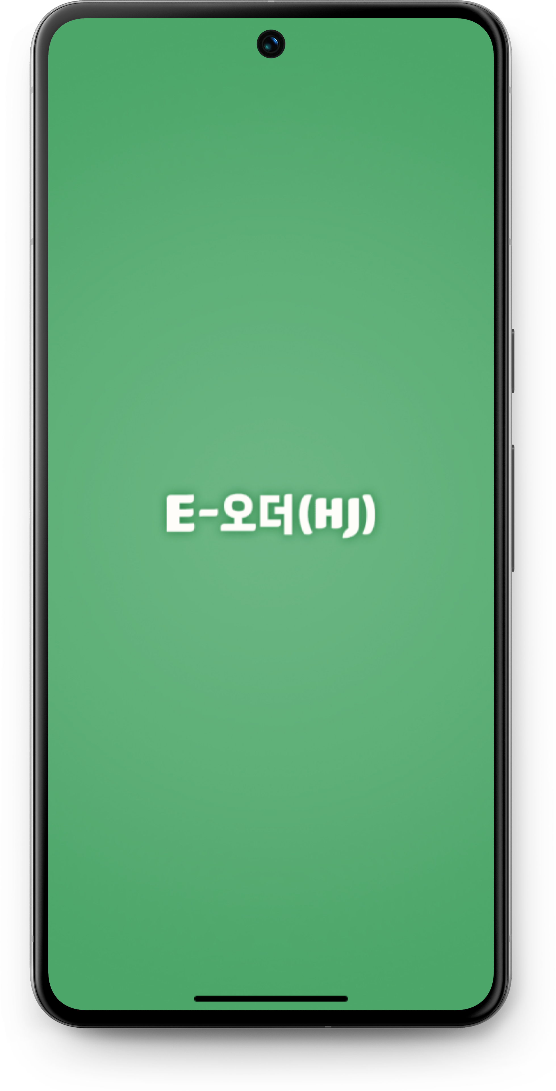
E
하이트진로 E-Order App UI/UX Proposal
E-Order App 01.
자연을 연상시키는 안정적인 컬러 톤을 기반으로,
시각적 피로도를 낮추고 편안한 사용 경험을 제안합니다.
신뢰감과 친숙함을 동시에 전달하여 반복 사용이 많은
주문 서비스 환경에 적합한 UI 분위기를 형성한다.
서비스 성격
서비스 성격
타겟 사용자
타겟 사용자

Slide 3
E
하이트진로 E-Order App UI/UX Proposal
E-Order App 02.
정돈되고 균형감 있는 인상을 중심으로 정보의 가독성과
서비스 신뢰도를 강화하는 방향으로 구성하였다.
차분하고 안정적인 컬러 특성을 활용하여 사용자가 주문 과정을 명확하고
편안하게 인지할 수 있도록 설계하였다.

Slide 4
E
하이트진로 E-Order App UI/UX Proposal
E-Order App 03.
세련되고 차별화된 인상을 기반으로 브랜드의 고급스러움과
감각적인 이미지를 강조하는 방향으로 구성하였다.
안정적인 톤 안에서 프리미엄 무드를 더하여 서비스의 독자성과 경험적 가치를 강화한다.

